Slide 1


Информационно-аналитическая система управления охраной окружающей среды.
ИС «Экологическая отчетность».
Программный модуль «Воздух»
117485, г. Москва,
ул. Бутлерова, д. 12, а/я 45
тел.: (495) 333-82-23
факс: (495) 333-80-23
E-mail: office@diem.ru
http://www.diem.ru

Slide 2

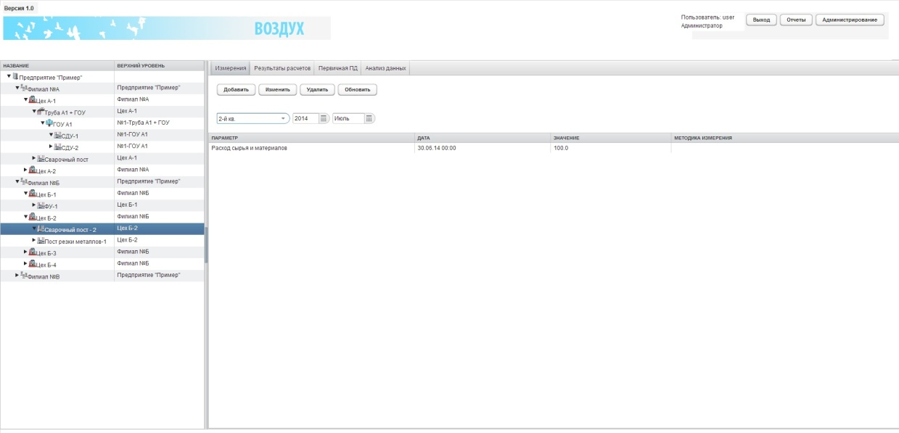
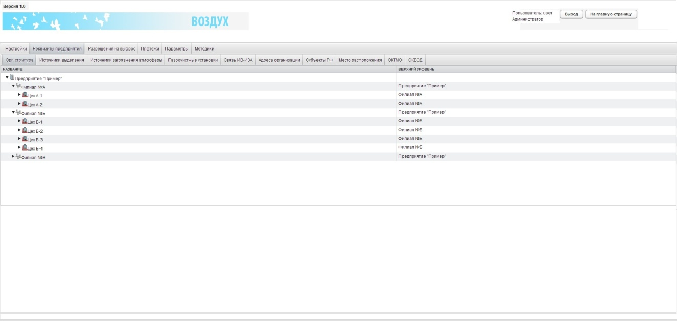
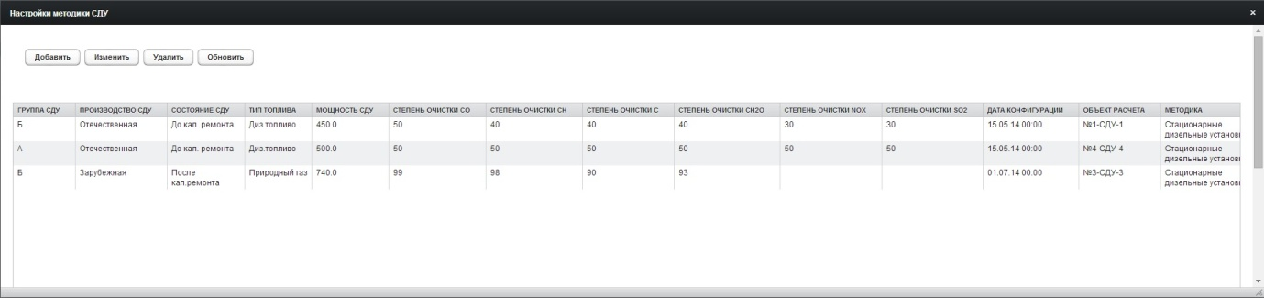
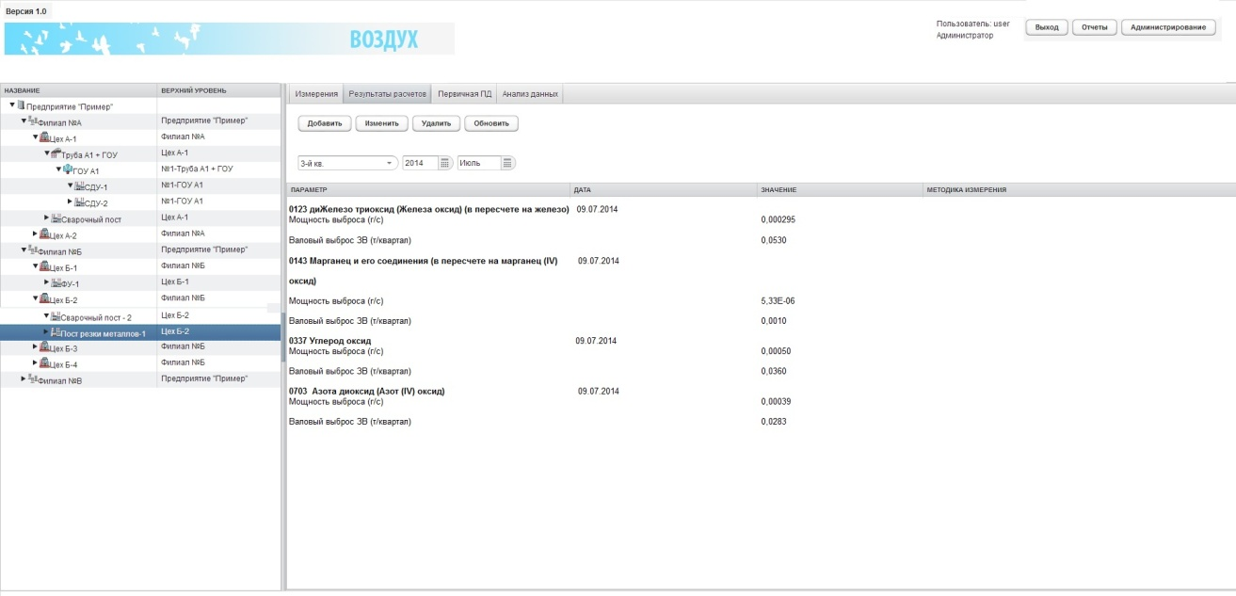

Задачи Программного Модуля «Воздух» ИАС УООС
Автоматизированный расчет показателей выбросов ЗВ в атмосферный воздух на основе методик, утвержденных ЗАО «НИИ Атмосфера»
Автоматизированное формирование комплекта первичной учетной документации в области контроля выбросов ЗВ в атмосферный воздух
Выполнение автоматизированного расчета платы за выброс ЗВ в атмосферный воздух от стационарных и передвижных объектов
Автоматизированное заполнение форм государственной статистической отчетности
2

Slide 3
Состав и задачи программных компонент
Сбор и накопление данных от средств АСУ ТП, анализ оперативных данных
Автоматизированное формирование учетно-отчетной документации по формам:
первичной учетной документации (ПОД-1,2,3) в соответствии с Приказом ЦСУ СССР от 09.06.1981 г №329;
государственной статистической отчетности по форме №2-тп (воздух) в соответствии с Приказом Росстата РФ от 09.08.2012 № 441;
платы за НВОС в соответствии с Приказом Ростехнадзора РФ от 5.04.2007 № 204.
АРМ-Э
Программный компонент расчетных методик
Программный компонент автоматизированного формирования отчетности
Программный компонент анализа данных
Обработка входной информации и выполнение автоматизированных расчетов объемов выбросов ЗВ по 126 методикам, утвержденным ЗАО «НИИ Атмосфера», в том числе:
Контроль соответствия показателей нормативам ПДВ
Каталог удельных выбросов загрязняющих веществ газотурбинных установок газоперекачивающих агрегатов. СТО Газпром 2-3.5-039-2005
Контроль сроков действия природоохранной документации
Методика расчета параметров выбросов и валовых выбросов вредных веществ от факельных установок сжигания углеводородных смесей. РВД Газпром 39-1.13-034-2001, М., 1996;
Методика расчетов выбросов в окружающую среду от неорганизованных источников нефтегазового оборудования. РД-39-142-00. Краснодар, 2000, и др.
Статистическая обработка и визуализация данных
3
3

Slide 4

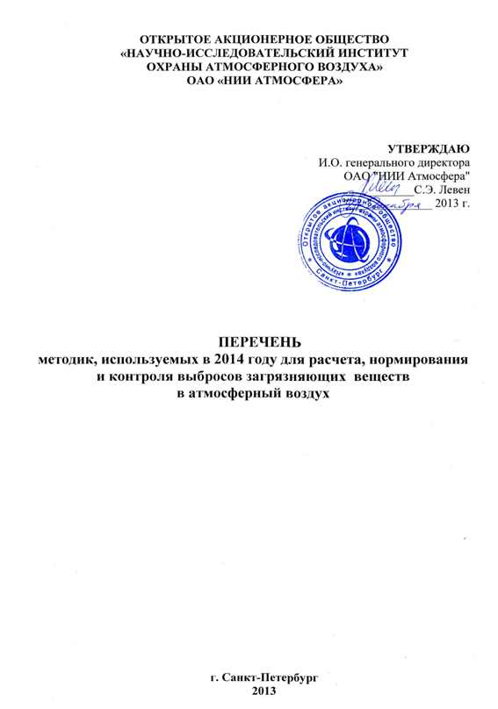
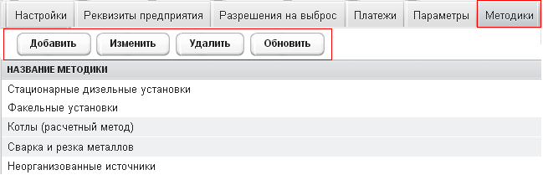
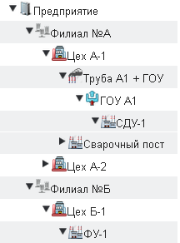
Методическое обеспечение модуля «Воздух»
Методические обеспечение модуля «Воздух» включает 126 расчетных методик, утвержденных ЗАО «НИИ Атмосфера» и рекомендованных к использованию для контроля выбросов ЗВ в атмосферный воздух.
В программном модуле «Воздух» предусмотрено настраиваемое подключение расчетных методик в зависимости от требований Заказчика, что обеспечивает возможность:
дополнительного подключения новых методик по требованию Заказчика без переработки программного обеспечения и с минимальными временными затратами
дифференциации стоимости программного обеспечения в зависимости от количества используемых природопользователем методик (предприятиями нефтегазового комплекса в основном используется не более 30-40 расчетных методик)
гибкой привязки различных расчетных методик к источникам выделений и загрязнения атмосферы, выявленных по результатам инвентаризации и сведенных в один иерархический перечень
Методики:
Перечень ИВ и ИЗА:
Привязка методики к объекту
Подключение методики

Slide 5
Структура основных программных справочников
Справочник разрешительной документации
Справочник расчетных методик
Справочник ИЗА
Разрешение на выброс
1 | Реквизиты разрешения
2 | Дата выдачи
3 | Дата начала действия
4 | Дата окончания действия
6 | Подразделения
Методики расчета выбросов ЗВ
1 | Каталог удельных выбросов загрязняющих веществ ГТУ и ГПА. СТО Газпром 2-3.5-039-2005
2 | Методика определения выбросов загрязняющих веществ в атмосферу при сжигании топлива в котлах. М., 1999
… | …
Источники загрязнения атмосферы
1 | № ИЗА по карте-схеме
2 | Наименование ИЗА
3 | Характеристика ИЗА
4 | Высота источника, м
5 | Диаметр устья трубы, м
Состав разрешения на выброс
1 | Код ЗВ
2 | Наименование ЗВ
3 | Агрегатное состояние ЗВ
4 | Суммарный выброс, г/сек
5 | Суммарный выброс, т/год
Дерево объектов
Характеристика ИЗА
1 | Организованный
2 | Организованный+ГОУ
3 | Неорганизованный
Справочник ИВ
Источники выделения
1 | № ИВ по карте-схеме
2 | Наименование ИВ
3 | Наличие ГОУ
4 | Методика расчета выбросов
5 | Кол-во источников, шт.
Справочник для расчета платы
Ставки платежей
Характеристика наименования ЗВ
Номер ингредиента
Наименование ингредиента
Ставка ПДВ
Ставка ВСВ
Год введения ставки
Коэффициент превышения норматива
Справочник структурных подразделений
Карточка промплощадки
1 | № промплощадки
2 | Название промплощадки
3 | Вид деятельности
4 | Местоположение
5 | Код ОКТМО
6 | Экономическая территория РФ
7 | Характеристика территории местоположения
Справочник ГОУ
Газоочистные установки
1 | № ГОУ
2 | Наименование ГОУ
3 | Дата ввода в эксплуатацию
4 | Дата вывода из эксплуатации

Slide 6
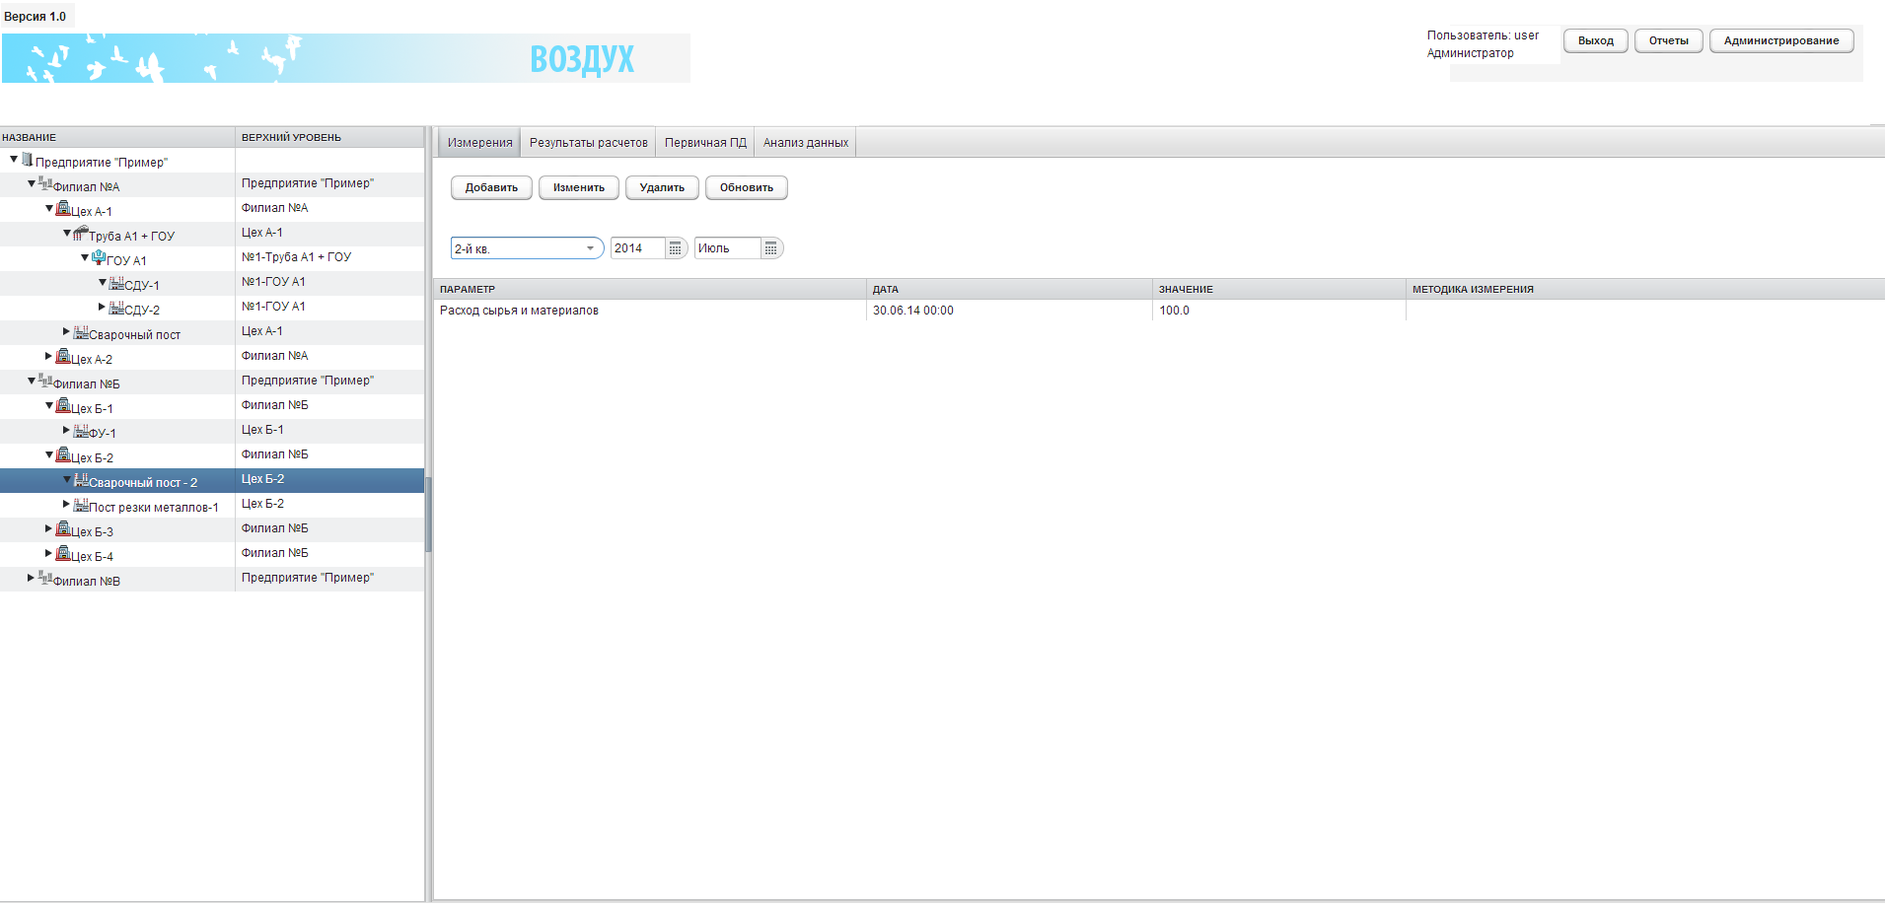
Вид главного окна модуля «Воздух»
Переход в раздел
формирования отчетных форм
Сведения о версии
ПМ «ВОЗДУХ»
Сведения о пользователе
Закладки главного окна
ПМ «ВОЗДУХ»
Переход в раздел администрирования
Элементы управления
Дерево объектов
Основное рабочее пространство

Slide 7
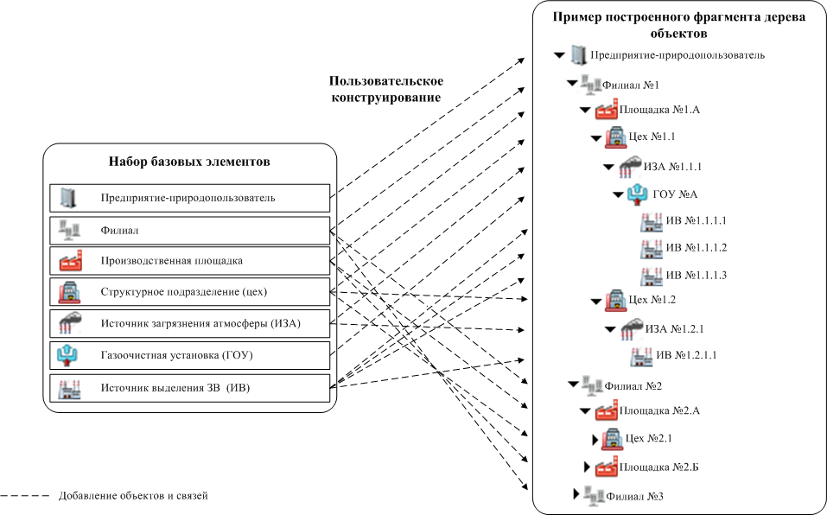
Дерево объектов Модуля «Воздух»
Возможность пользовательского конструирования (настройки) структуры источников выделений и загрязнений атмосферы на основе результатов инвентаризации:
7

Slide 8
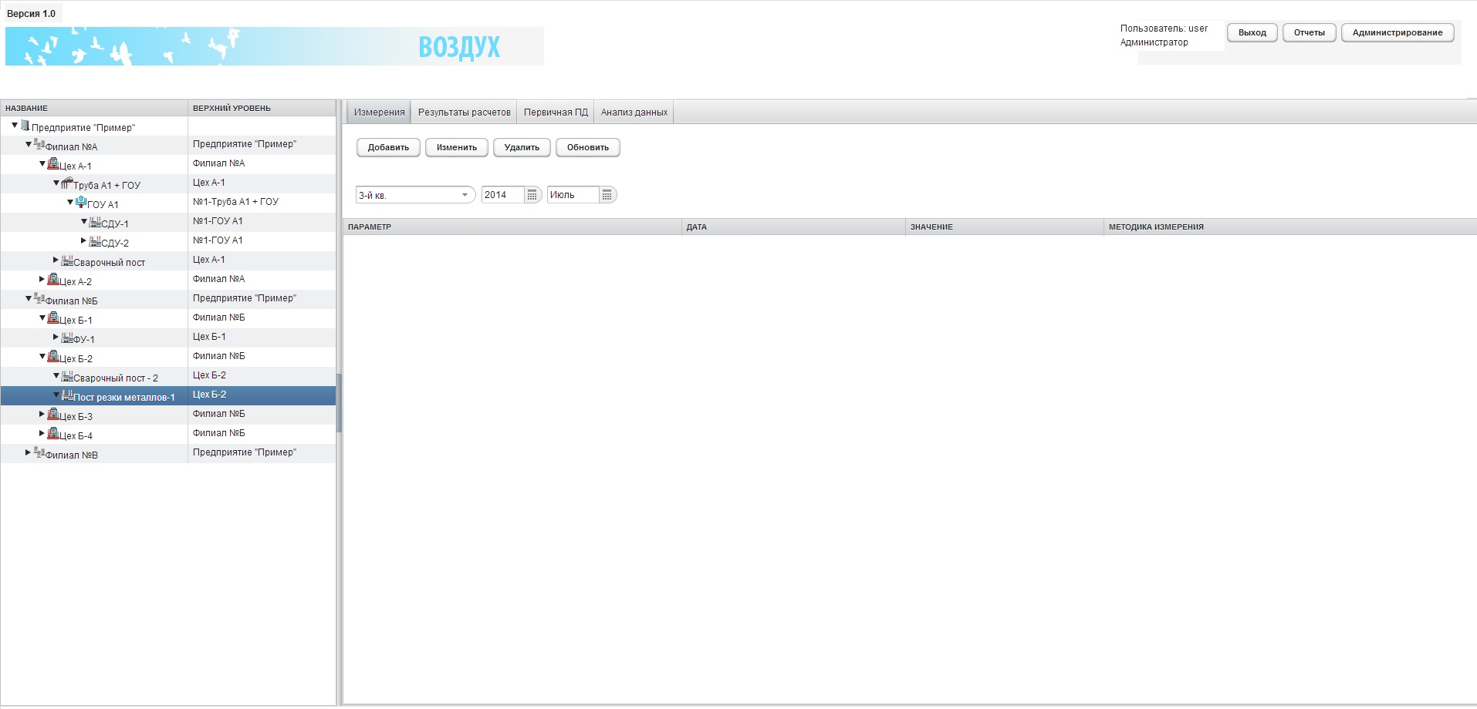

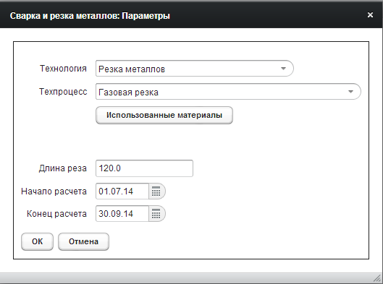
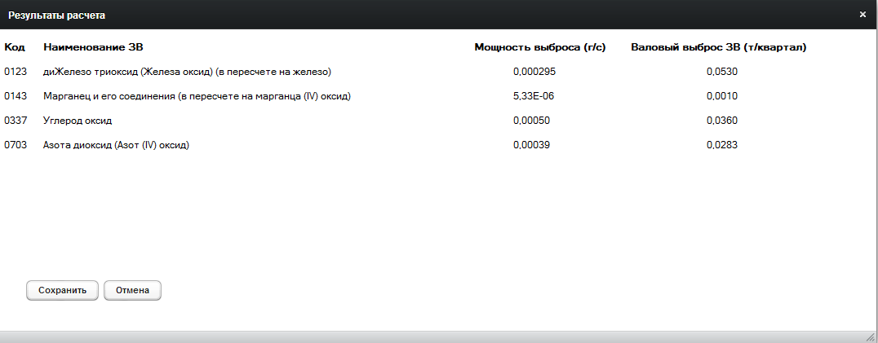
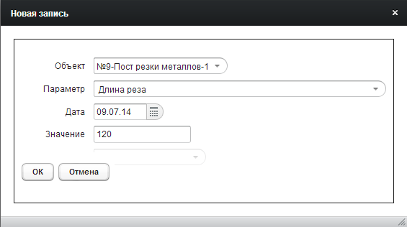

Пример проведения расчета параметров выбросов ЗВ

Slide 9
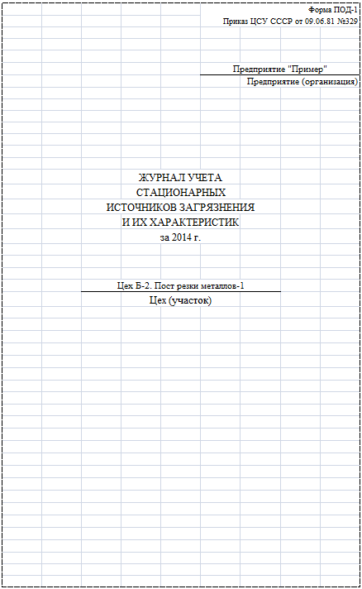
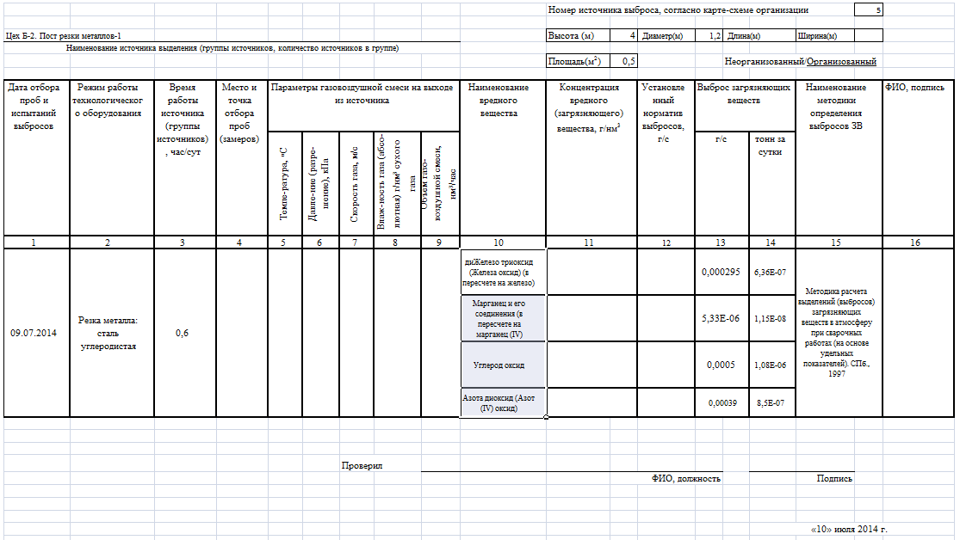
первичная учетная документация в области охраны окружающей среды при выбросе вредных (загрязняющих) веществ в атмосферный воздух. ПОД-1

Slide 10
Примеры реализованных алгоритмов для расчета объемов выбросов ЗВ
Методика расчета параметров выбросов и валовых выбросов вредных веществ от факельных установок сжигания углеводородных смесей. РВД Газпром 39-1.13-034-2001, М., 1996

Slide 11
Примеры реализованных алгоритмов для расчета объемов выбросов ЗВ
Методические указания по определению выбросов загрязняющих веществ в атмосферу из резервуаров. Новополоцк, 1997

Slide 12
Примеры реализованных алгоритмов для расчета объемов выбросов ЗВ
Методика определения выбросов загрязняющих веществ в атмосферу при сжигании топлива в котлах производительностью менее 30 тонн пара в час или менее 20 Гкал в час. М., 1999

Slide 13
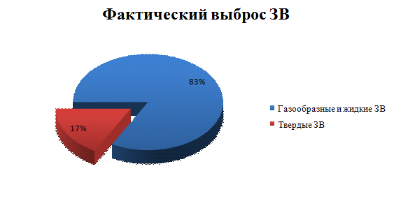
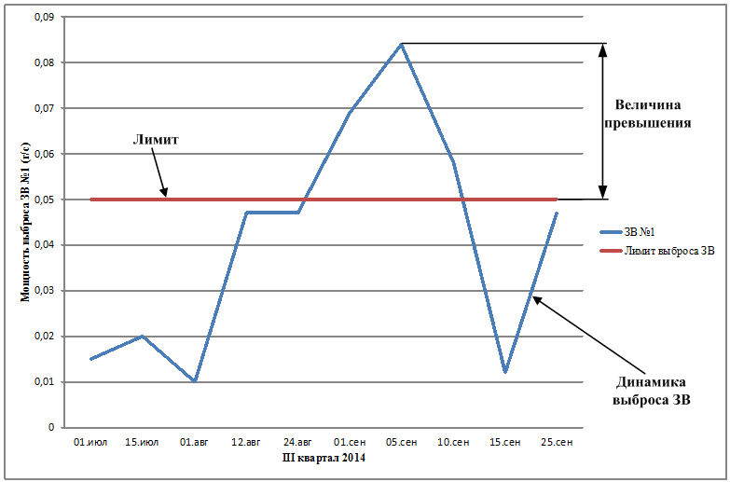
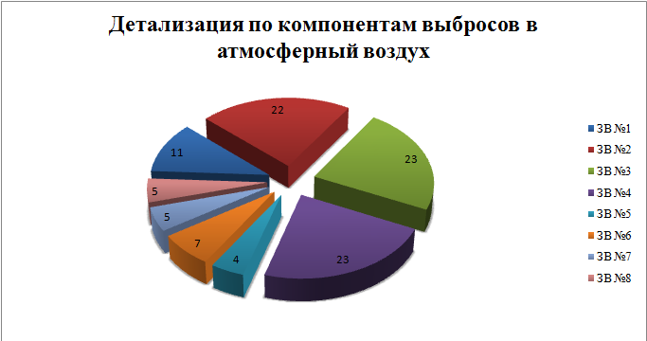
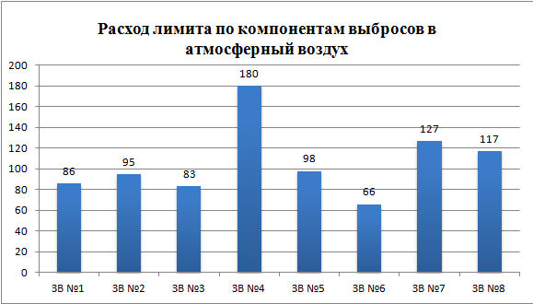
Программные инструменты анализа текущих (оперативных) и статистических экологических показателей

Slide 14



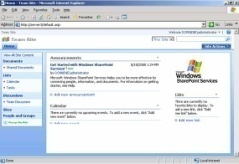


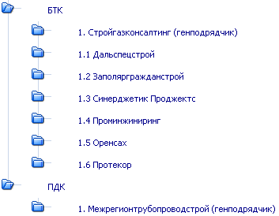
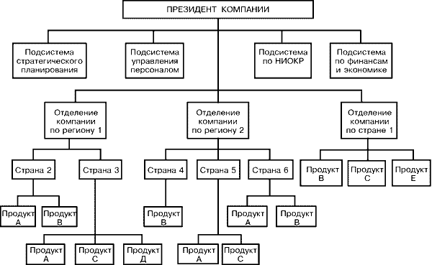
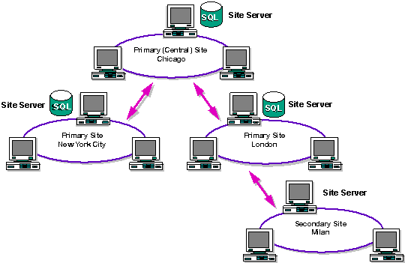
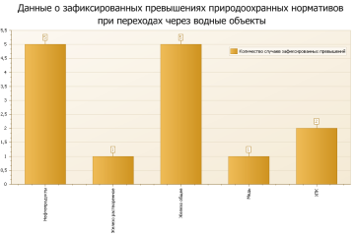
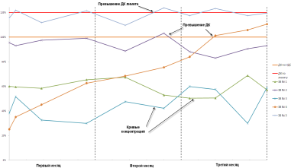
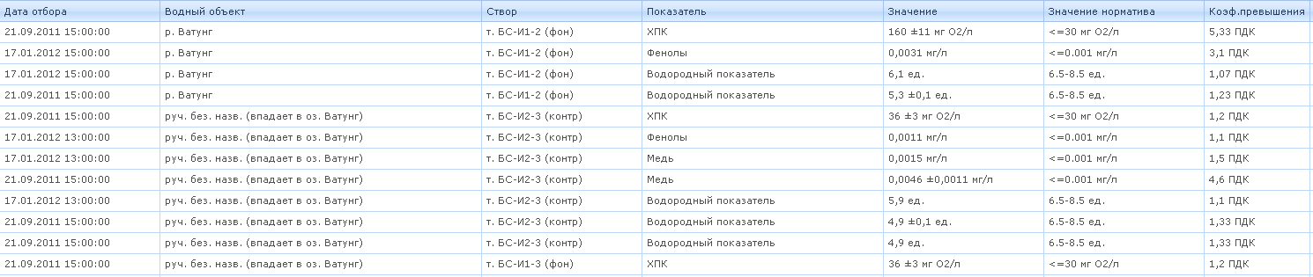
Ключевые возможности модуля «Воздух»
Доступ к системе на основе web-технологий, через любой интернет-браузер
Возможность коллективной одновременной работы большого количества территориально распределенных пользователей
Масштабируемость системы под любые организационные структуры, проекты, объекты
Аналитическая обработка информации и представление ее в виде схем, диаграмм, гистограмм, таблиц. Конвертирование полученных данных в различные форматы (xls,doc,pdf)

Slide 15
Резюме
Внедрение ИАС УООС как элемента системы управления природоохранной деятельностью предприятия направлено на автоматизацию трудоемких процедур подготовки отчетности и создание единого информационного пространства, обеспечивающего совместную работу сотрудников предприятия, вовлеченных в процесс охраны окружающей среды.
В комплекс работ по созданию ИАС УООС под ключ входит обследование объекта автоматизации, выявление специфических задач, настройка компонентов и баз данных ИАС, тестирование и ввод системы в эксплуатацию, разработка комплекта эксплуатационной документации, обучение пользователей.
В работе используются проприетарные технологии разработки программного обеспечения, хранения и обработки данных (Microsoft .NET, MS SQL Server и.т.д.), а также компоненты и инструментарии со "свободными" (OpenSource) лицензиями - Linux, Java, Tomcat, MySQL , что обеспечивает инвариантность подходов к разработке ИАС УООС
Разрабатываемые ИАС УООС имеют гибкие инструменты настройки и администрирования, что позволяет Заказчику (пользователю) свободно модифицировать систему с учетом изменяющейся организационной структуры, количества и видов контролируемых показателей.

Slide 16
Спасибо за внимание!
Адрес нашего сайта: http://www.diem.ru

